Slide 1
Design Review Prj3
葛忠鑫 阳章睿
2020.11.9

Slide 2
Which commands can be supported or will be supported by your shell?
exec [id] 启动测试集中的第id个任务
kill [id] 杀死测试集中的第id个任务
ps 打印正在运行的任务列表
clear 清屏
taskset cpumask threadID 命令表示启动 threadID 进程并且将进程运行在cpumask 指定的核上。
taskset -p cpumask pid 命令表示则是用在当 pid 进程运行时，让 pid 进程运行在 cpumask 指定的核上。

Slide 3
Show example code about spawn, kill, wait, and exit?
do_spawn
初始化PCB，分配资源，并加入ready_queue
do_kill
移出队列，释放资源
do_exit
移出队列，释放资源
do_waitpid
加入pid对应任务的等待队列中

Slide 4
How do you handle the case when killing a task meanwhile it holds a lock?
释放相应资源，并同时恢复因为该进程被阻塞的任务。
How do you handle semaphores, and barrier? What to do if timer interrupt occurs?
在处理信号量和屏障时，位于系统调用中，进入内核态，status寄存器的EXL位会置为1，屏蔽所有硬件和软件中断。

Slide 5
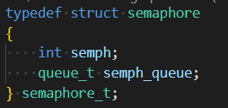
How do you handle semaphores, and barrier? What to do if timer interrupt occurs?
将信号量的值初始化为初始要设的信号量的值，并初始化信号量阻塞队列。
在down操作时，如果信号量 semph 大于 0，则将信号量减 1，否则，将当前进程阻塞，调用 do_block；
在up操作时，如果 semph_queue 队列不为空，说明有任务阻塞在该信号量上，则释放一个任务进入就绪队列，不修改 semph，否则，对 semph 加 1。

Slide 6
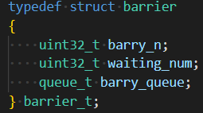
How do you handle semaphores, and barrier? What to do if timer interrupt occurs?
barry_n 表示要屏障的任务个数，初始化为指定值；
waiting_num 是当前以及阻塞的任务个数，初始化为0；
barry_queue 是屏障的阻塞队列
在屏障的时候，对 waiting_num 加 1，和barry_n 比较，如果达到了屏障任务个数，则释放全部阻塞任务，然后调度，否则，调用 do_block阻塞当前任务。

Slide 7
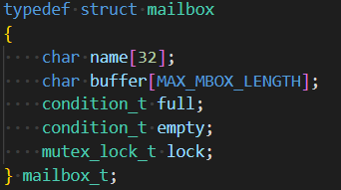
Show the structure for mailbox. How do you protect concurrent accessing for mailbox?

Slide 8
How do you enable two CPU cores?
唤醒从核
通过给MailBox0 - 2寄存器赋值唤醒从核。
MailBox0为从核的入口地址
MailBox1为从核的sp寄存器
MailBox2为从核的gp寄存器
MailBox3赋为0
当MailBox0的值非0时，会完成sp, gp寄存器的设置并跳转到 MailBox0 中存放的函数地址开始运行。

Slide 9
Thank you！

